Slide 1

MACROMEDIÇÃO
PESQUISA DE VAZAMENTO
Luiz Roberto Sarto

Slide 2
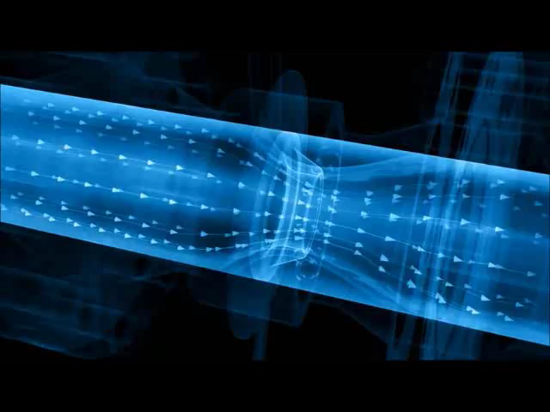
A Importância da Medição de Vazão
MACROMEDIÇÃO
1 - Vazão:
Quantidade de fluido → por um determinado lugar → durante um intervalo de tempo.
Terceira grandeza mais medida nos processos industriais.
2 - Nas empresas de saneamento se aplicam basicamente em:
Controle Operacional do Sistema de Abastecimento
Transferência de Custódia

Slide 3
Atributos Básicos da Medição
Confiabilidade
Um sistema é confiável quando ele funciona de forma como se espera.
Acurácia
Probabilidade mínima de se desviar da verdade.
Precisão
Deve ser precisa o suficiente, de forma a permitir ao gestor distinguir o mais adequado curso de ação.
Exatidão
Expressar valores verdadeiros.

Slide 4
A Importância da Medição de Vazão
A SANASA POSSUI 100% DAS MEDIÇÕES DAS VAZÕES / VOLUMES
CAPTADO
TRATADO
DISTRIBUÍDO
SISTEMA DO RIO ATIBAIA
5 Estações de Captação
5 Linhas de Adução
4 Estações de Tratamento
94% do Abastecimento
SISTEMA DO RIO CAPIVARI
1 Estação de Captação
1 Estação de Tratamento
6% do Abastecimento
Todos os valores são coletados de forma automatizada e em tempo real (on line) 24 horas por dia.
Atende às necessidades do controle e operação do sistema de água.
Subsidiando: O planejamento e as tomadas de decisões.

Slide 5
A Importância dos Macromedidores:
Vazão do Rio
Filtros
Mede as saídas dos filtros e suas frequências de lavagens;
Mede a disponibilidade hídrica;
Mede o volume total de água bruta retirada do manancial;
Saídas das ETA's
Mede o volume total tratado, indicando a produção;
Captação
Controle Operacional
Indicadores de Desempenho
Adutoras
Setores
Mede as perdas durante a adução de água bruta;
Eta’s
Subsetores
Mede o processo de tratamento;
Mede a água potável que está sendo disponibilizada no sistema;
Setores de Medição

Slide 6
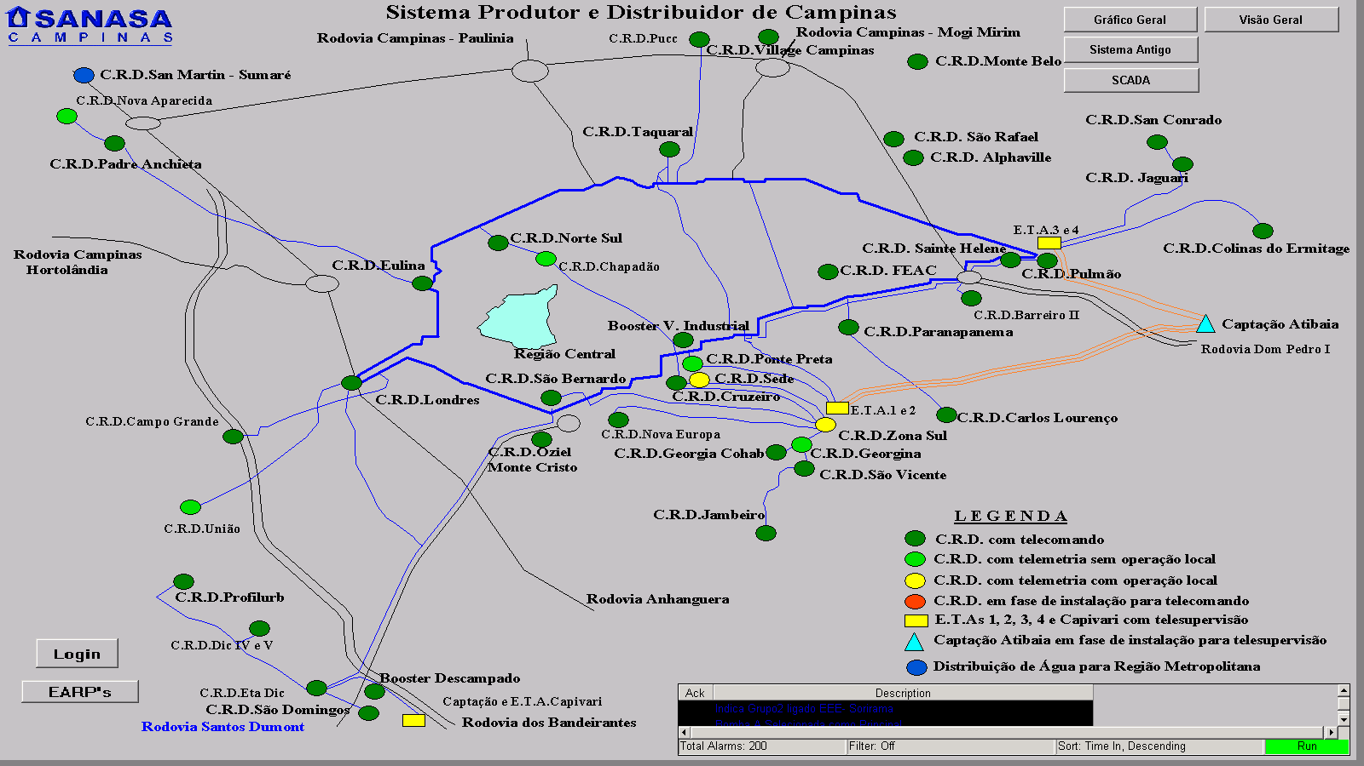
Sistema Produtor e Distribuidor

Slide 7
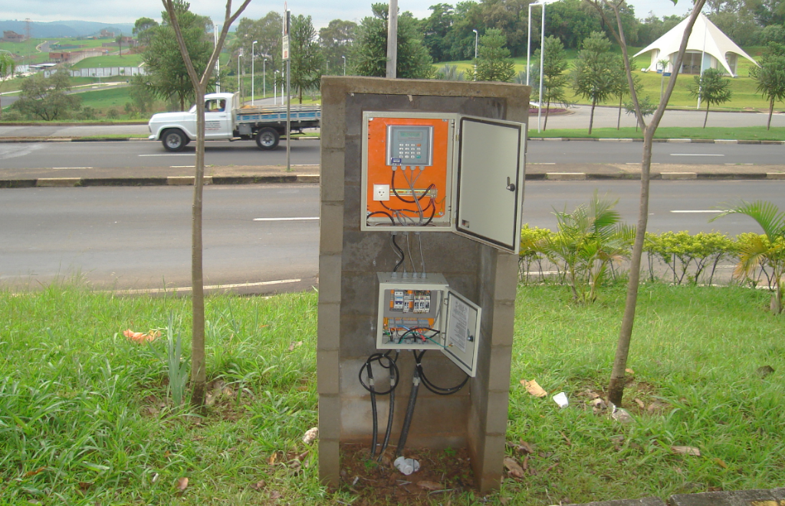
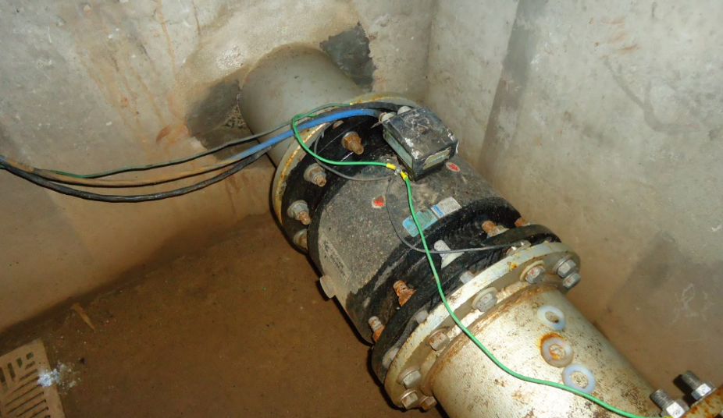
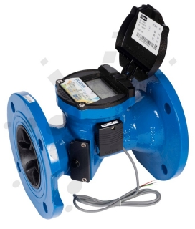
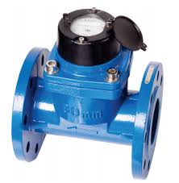
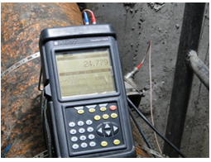
Tipos de Macromedidores
São utilizados macromedidores de diversos tipos:
Ultrassônicos Clamp-on
Eletromagnéticos de carretel
Ultrassônicos de carretel (bateria)
Ultrassônico Portátil
Woltmann.

Slide 8
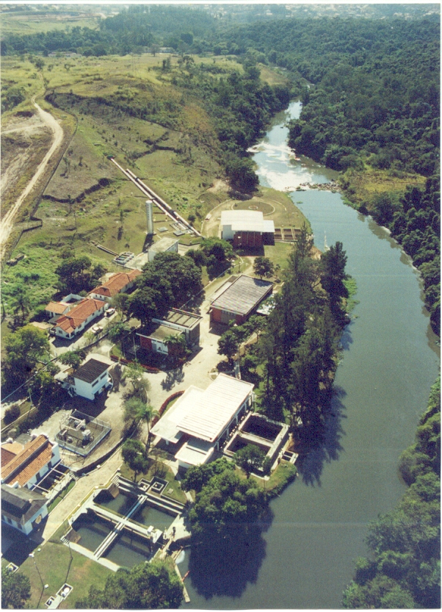
Captação do Rio Atibaia
Vazão Média Captada: 3.100 l/s

Slide 9
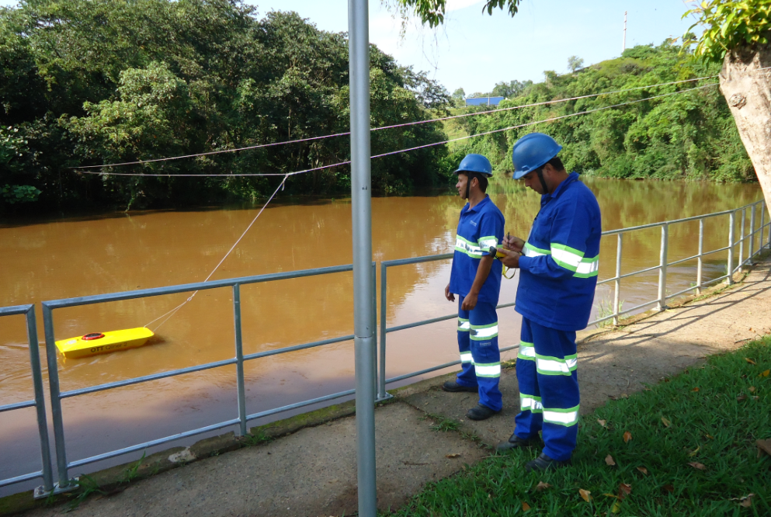
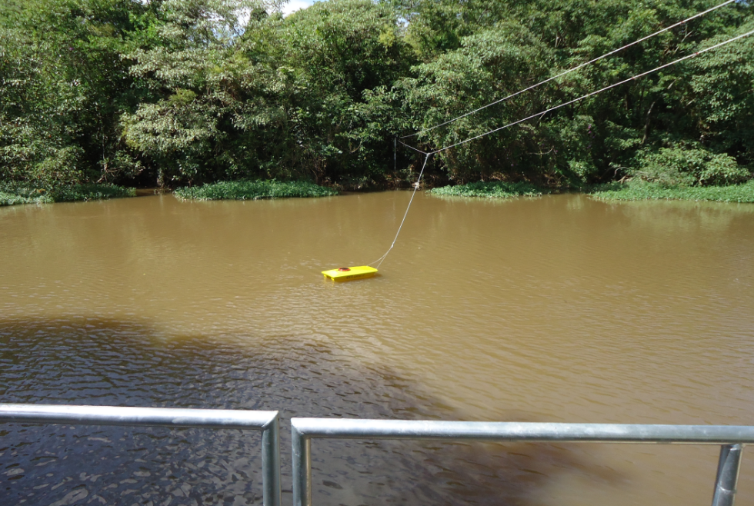
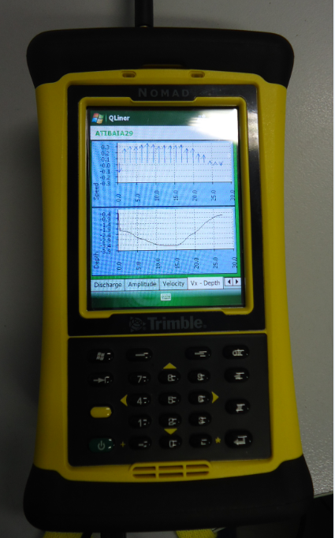
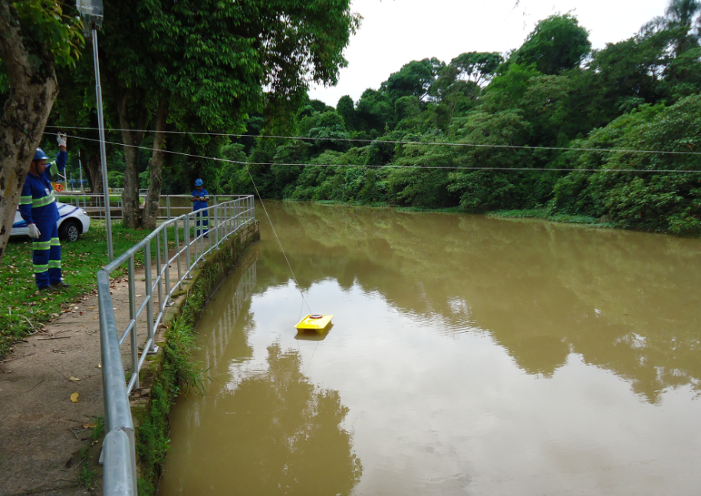
Medição - Batimetria
Perfiladores de corrente acústica doppler (ADCP)
Medição de vazão usando aparelho de velocidade por efeito Doppler em ondas acústicas.
Parametrização Programador Portátil

Slide 10
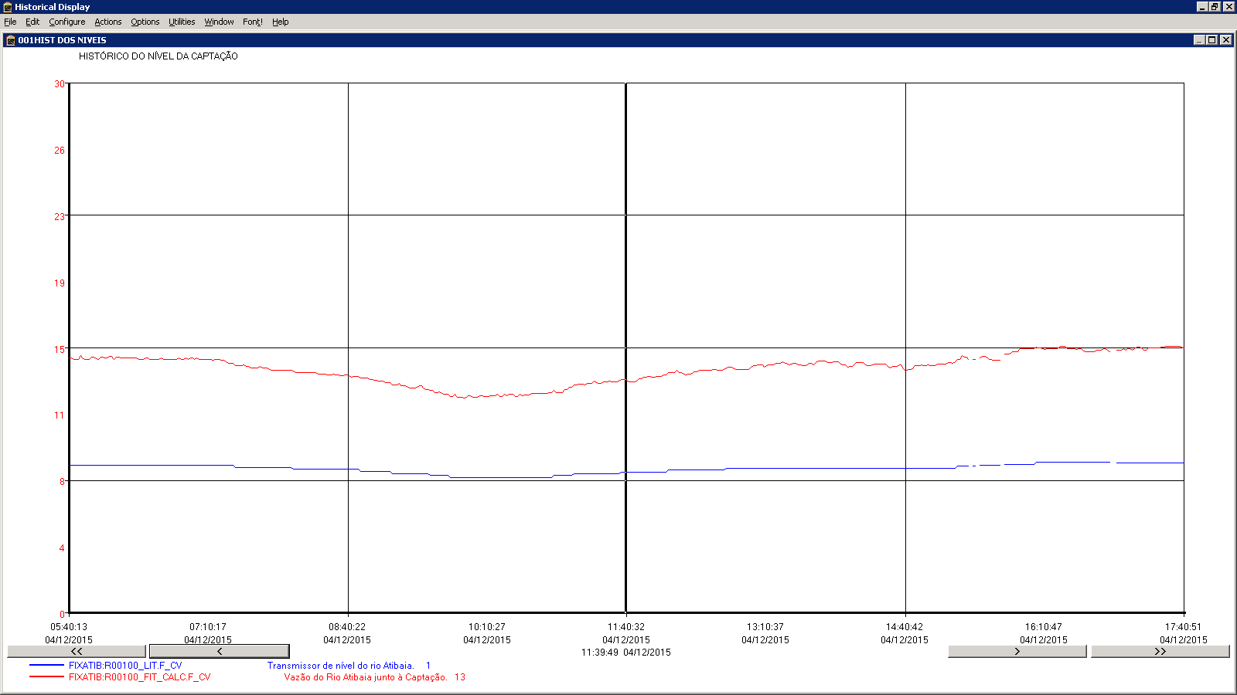
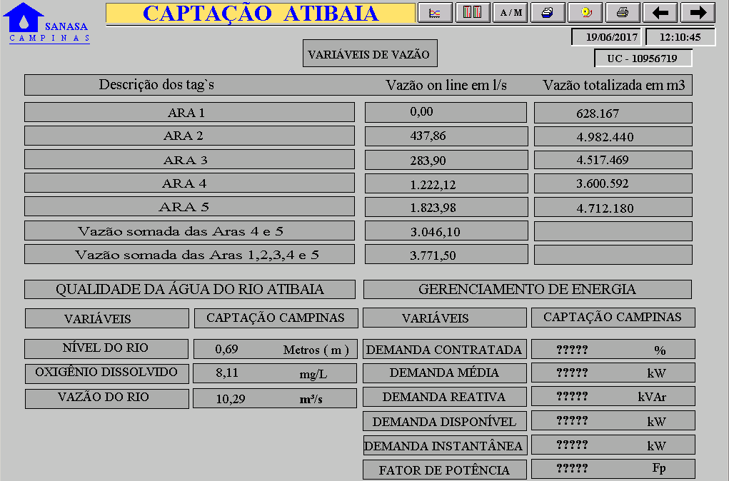
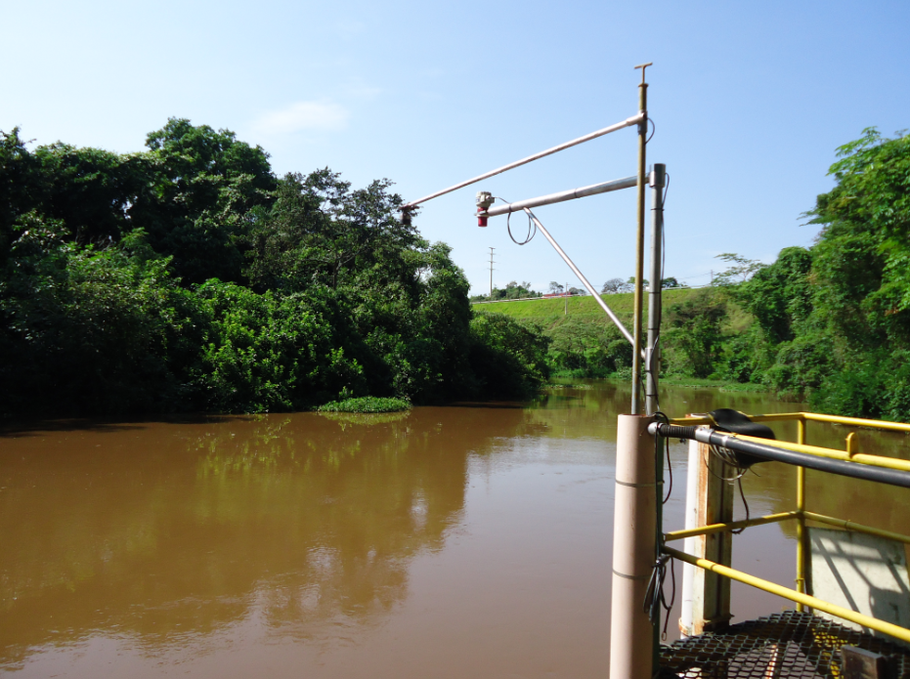
Captação Rio Atibaia Medição Permanente do Rio
Registro Dados Históricos
Vazão em Tempo Real

Slide 11
A Importância da Medição do Rio
RIO
Monitorar eventos críticos como estiagens e cheias
Gestão Operacional.
Atender a projetos como abastecimento público, irrigação e outros.
Acompanhamento das condições do Rio.
Avaliar a disponibilidade hídrica – Outorga DAEE.

Slide 12
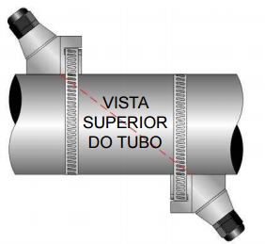

Sistema do Rio Atibaia ETA 1e2
F_1
Macromedidores instalados nos filtros
Auditado pelo DAEE - ANA
Us
F_2
Mg
F_3
Us
Saída_1
Mg
F_4
ETA_1
F_5
Saída_2
Us
ARA_1
Us
F_6
RESERVATÓRIO
Ferradura
Mg
F_7
Us
Captação do rio Atibaia
ARA_2
F_1
Mg
Saída_3
Mg
Us
F_2
Mg
Saída_4
Mg
ARA_3
F_3
Mg
ETA_2
Macromedidores instalados nas saídas
F_4
Mg
Corresponde 20% da água tratada de Campinas
F_5
Mg
F_6
Mg
Diagrama esquemático da macromedição

Slide 13
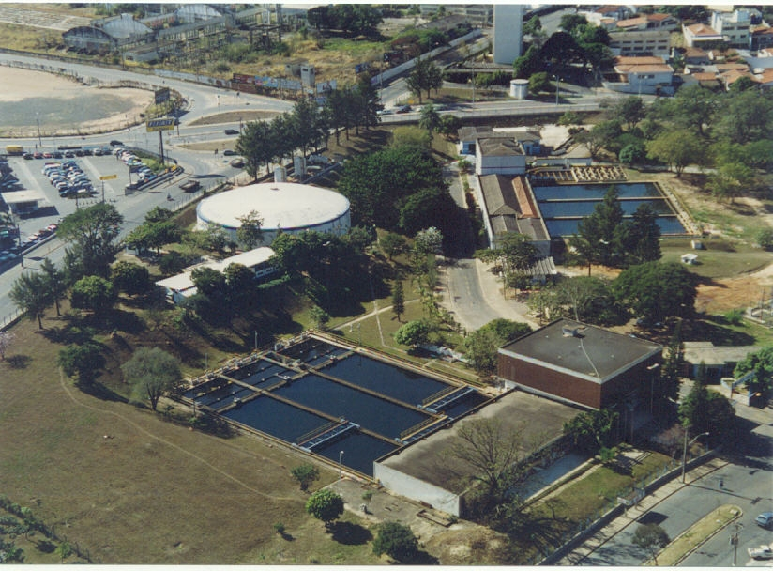
ETA´s 1 e 2
ETA 2
ETA 1
ETA 1: (1936) Vazão: 520 l/s ETA 2: (1961) Vazão: 650 l/s

Slide 14

Sistema do Rio Atibaia ETA’s 3 e 4
Macromedidores instalados na entrada do tanque de contato.
Mg
SAÍDA 1
Auditado pelo DAEE - ANA
Mg
Us
Mg
Us
SAÍDA 2
ARA_4
ETA_3
Mg
Corresponde 74% da água tratada de Campinas
SAÍDA 3
Macromedidores existentes em todas as saídas do tanque de contato.
RESERVATÓRIO
Mg
Captação do rio Atibaia
SAÍDA 4
Us
Us
Mg
Us
SAÍDA 5
ARA_5
ETA_4
Us
SAÍDA 6
Devido à importância dos volumes apurados, foram instalados macromedidores em série no mesmo local, para validar os resultados.
Us
SAÍDA 7
Diagrama esquemático da macromedição

Slide 15
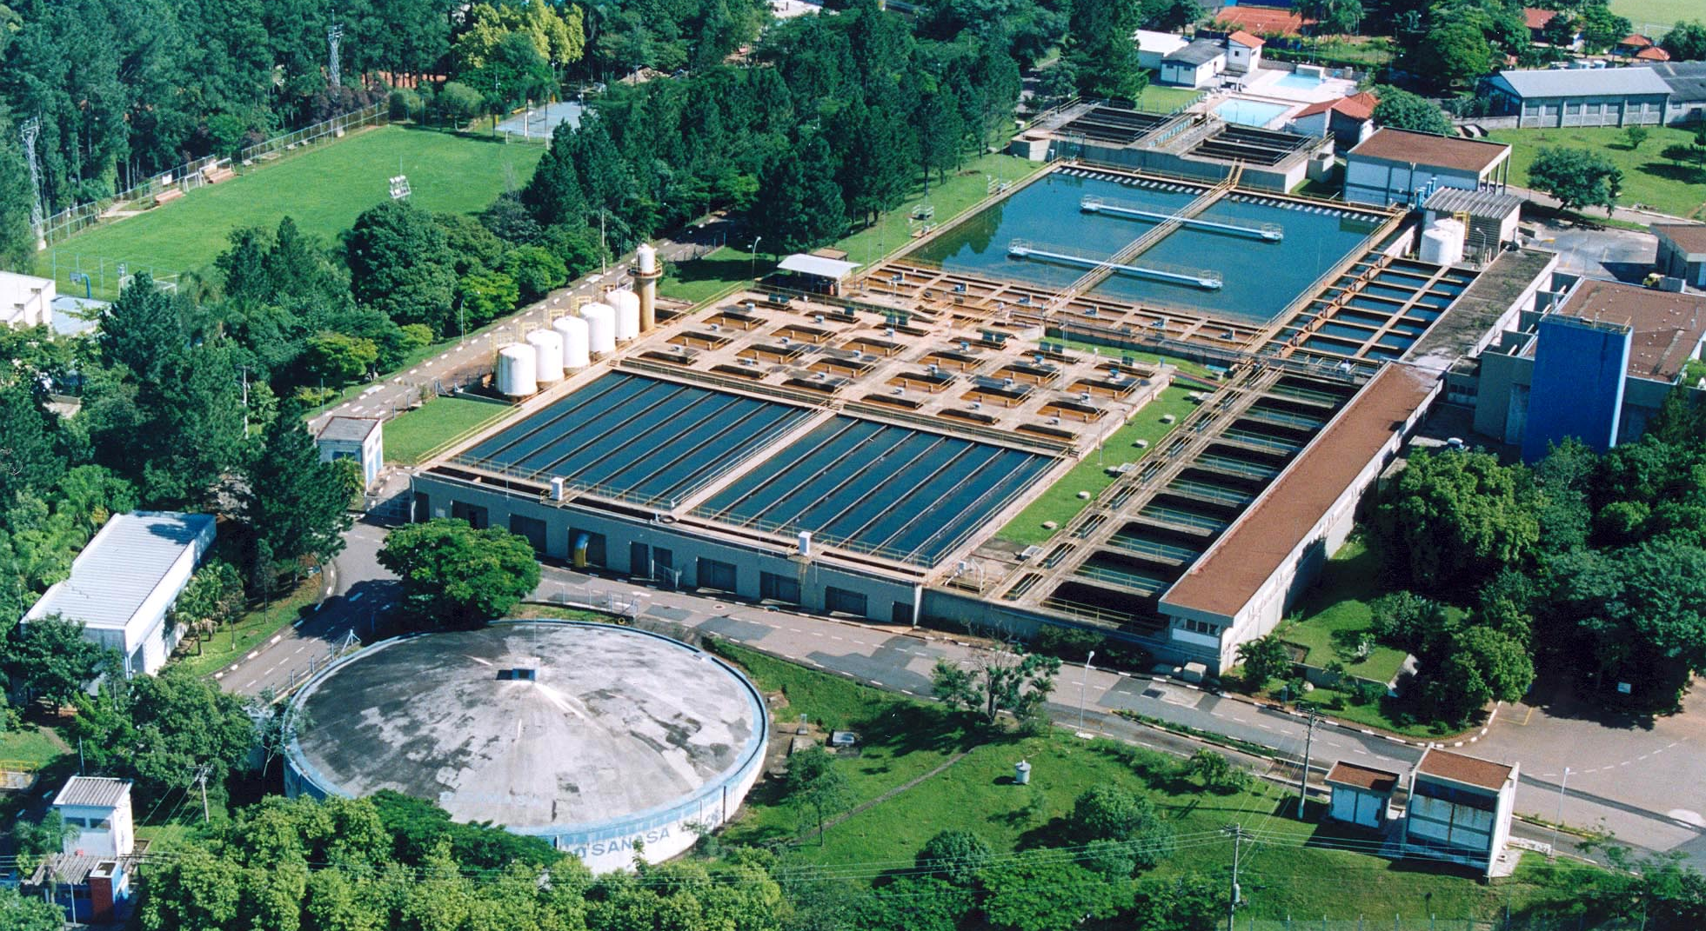
ETA´s 3 e 4
ETA 4
ETA 3
ETA 3: (1972) Vazão: 1.100 l/s ETA 4: (1991) Vazão: 1.900 l/s

Slide 16
Sistema do Rio Capivari
A medição dos volumes captados e produzidos pelo sistema é realizado por macromedidores instalados na captação e na saída de adução
Auditado pelo DAEE - ANA
Us
RESERVATÓRIO
Us
Captação do rio Capivari
ETA
SAÍDA
Corresponde 6% da água tratada de Campinas
Diagrama esquemático da macromedição

Slide 17
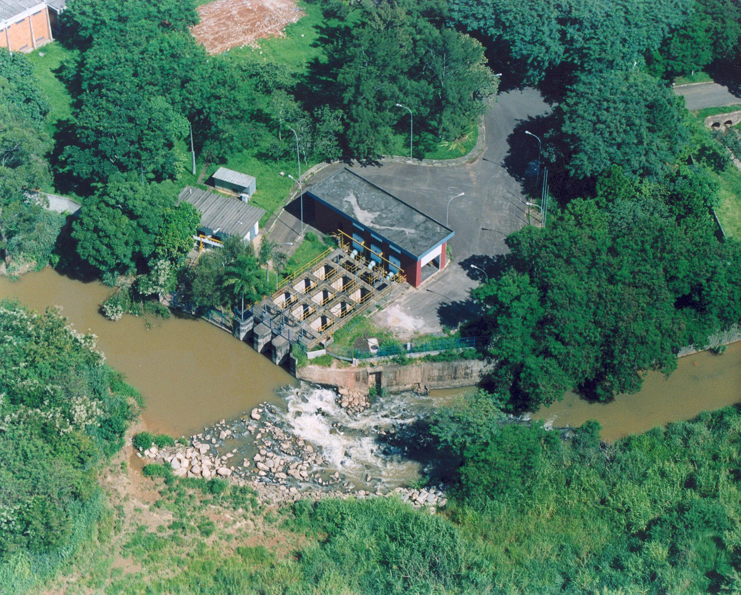
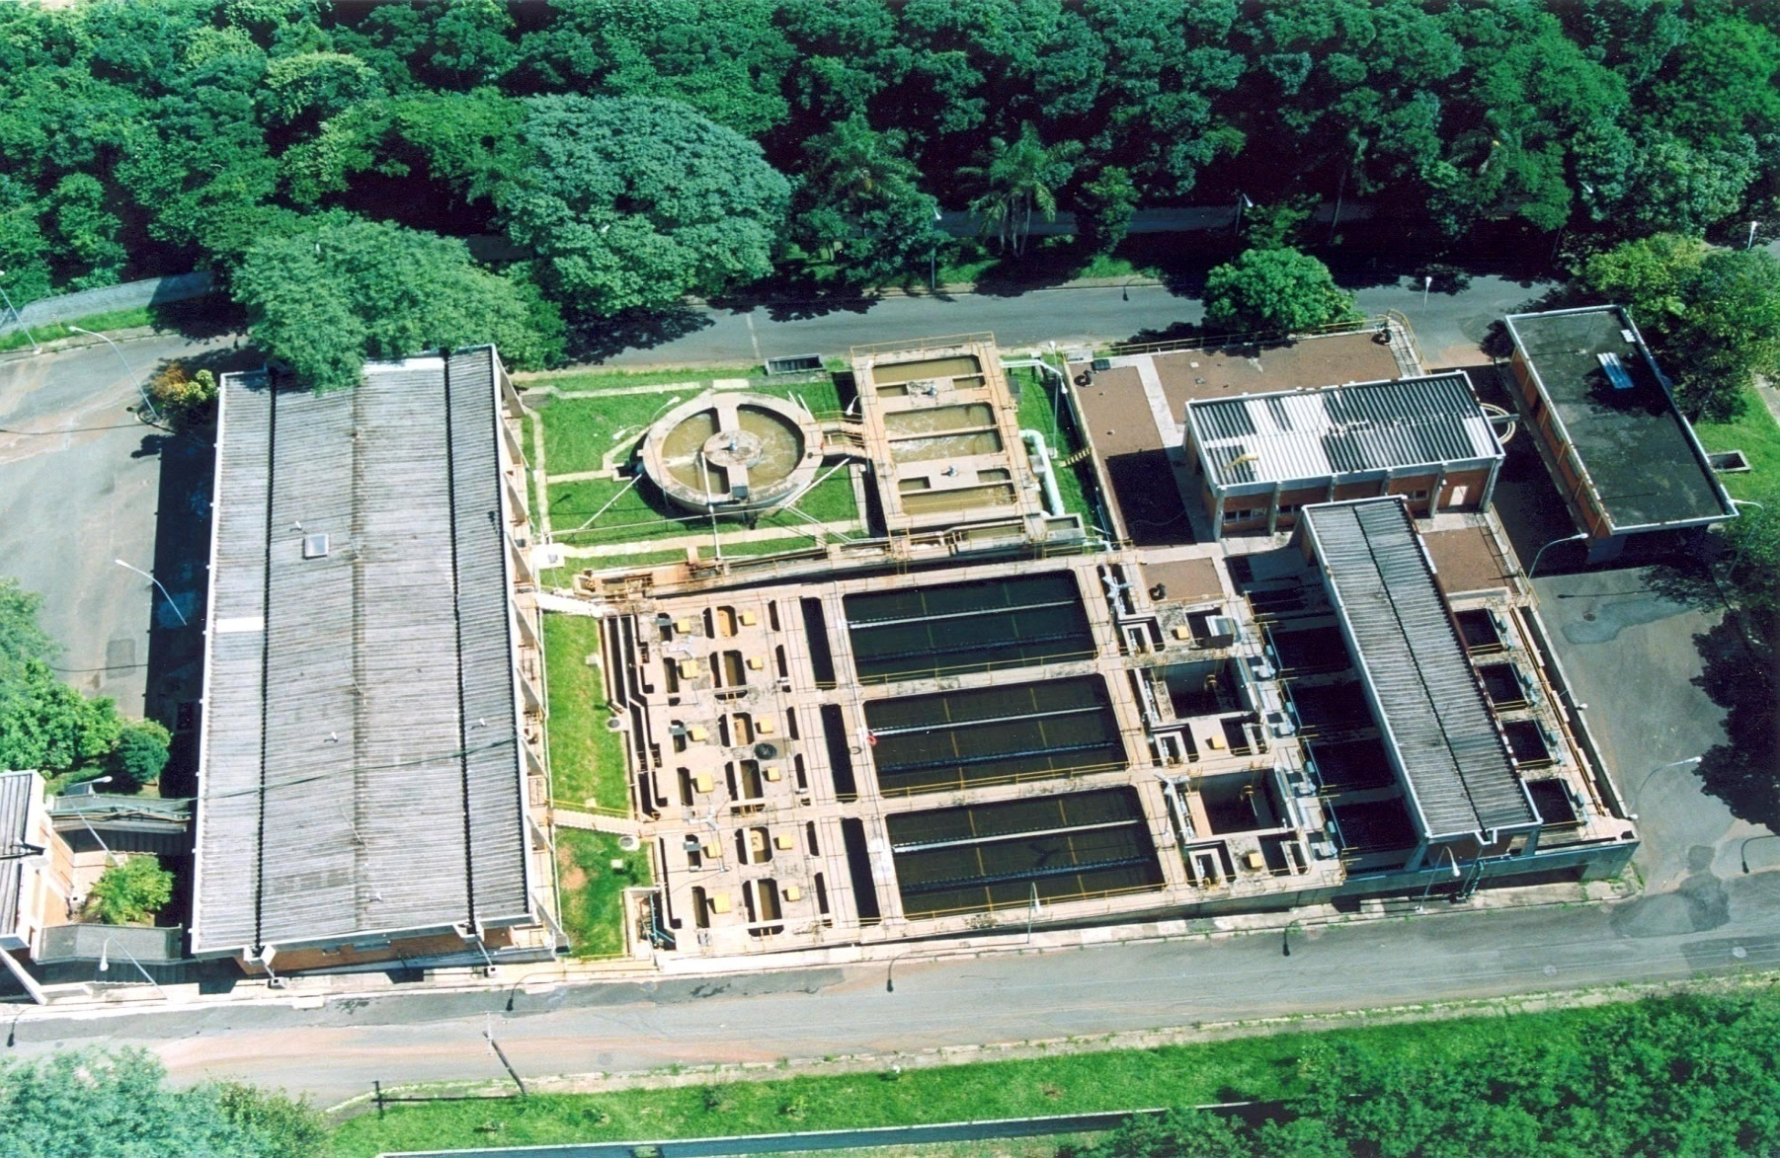
Captação do Rio Capivari - Eta Capivari
(1988) Vazão: 360 l/s

Slide 18
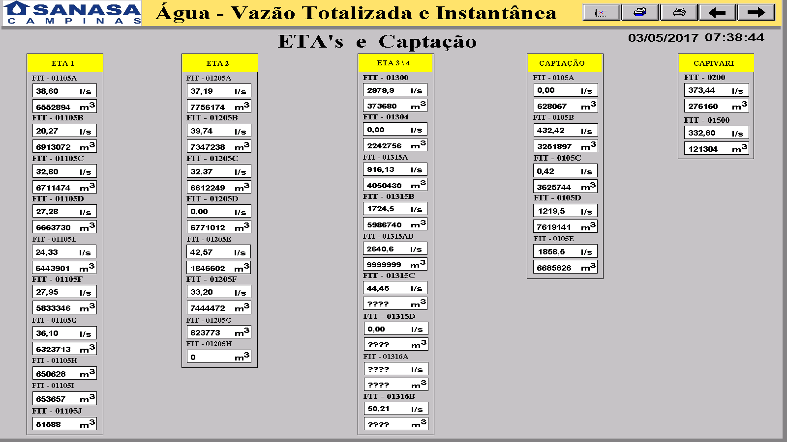
Vazão Totalizada e instantânea

Slide 19
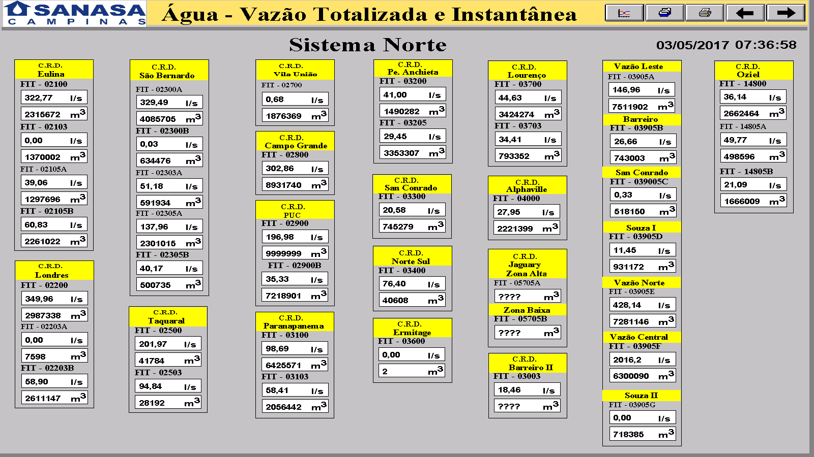
Sistema de Reservação - Centros de Reservação e Distribuição (CRDs)

Slide 20
Sistemas de Medição Remota – SMR.
Aquisição de dados de vazão/volume nos macromedidores, distribuídos em todo o município de Campinas.
Rádio Frequência
Macromedidor

Slide 21
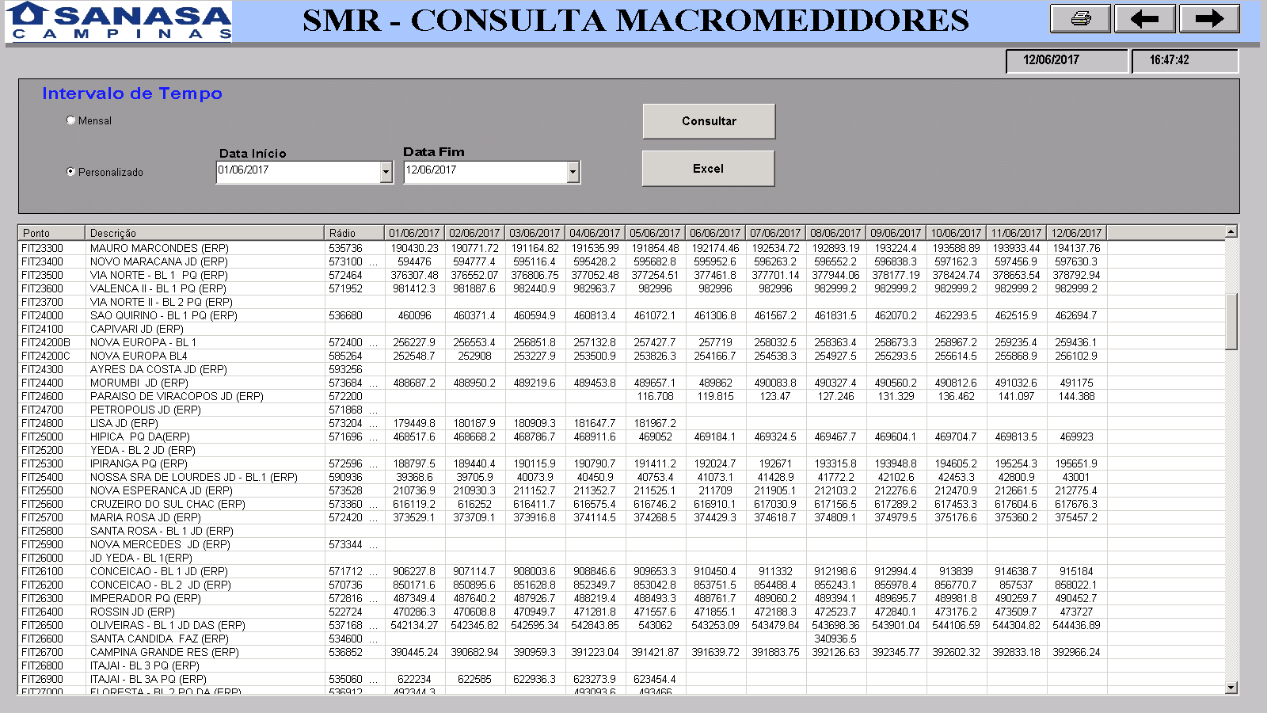
SMR - Transmitidos Via Rádio Frequência.

Slide 22

PESQUISA DE VAZAMENTO

Slide 23
Aplicação:
Todos os sistema de abastecimento
SETORES DE PESQUISA:
Setores de Medição.
Área de influência de válvulas redutoras de pressão.
Setores de abastecimento.
CRITERIO PARA ESCOLHA DOS LOCAIS PARA PESQUISA
    Manutenções de redes e ramais por Km de rede.
    Índice de perdas de distribuição ou faturamento.
    Vazão mínima noturna (FP)
    Problemas Operacionais

Slide 24
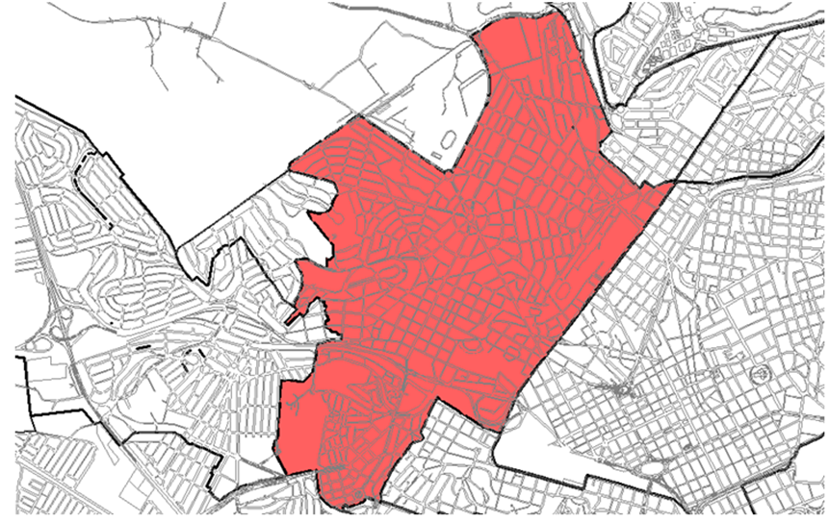
Setor de Abastecimento - Chapadão

Slide 25
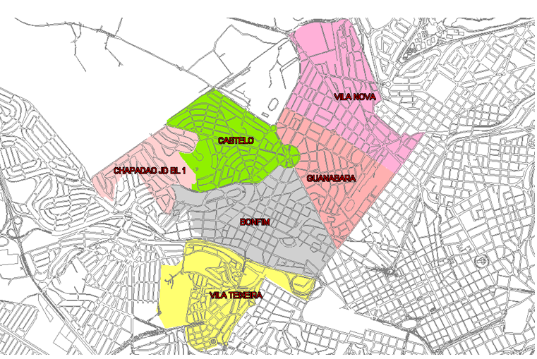
Setores de Pesquisa

Slide 26
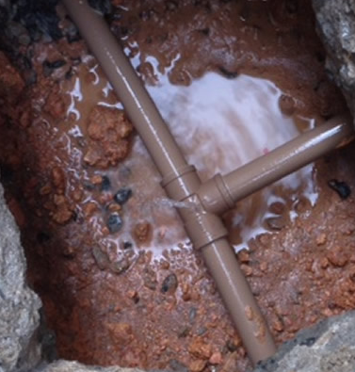
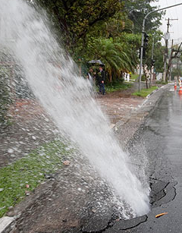
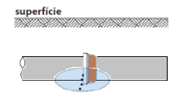
Tipos de Vazamentos
Vazamentos Inerentes
Vazamentos Não Visíveis
Vazamentos visíveis
Vazões muito baixas - geralmente ocorre nas juntas e nos estágios iniciais de corrosão não detectável por equipamentos acústico
Não aflora à superfície – longo tempo para localiza-los necessário de equipamentos acústico para sua detecção
Facilmente notados pela população que notifica a companhia. - O reparo normalmente é rápido

Slide 27
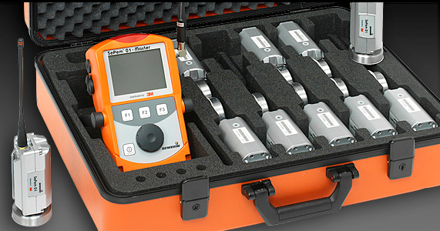
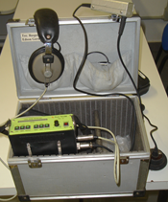

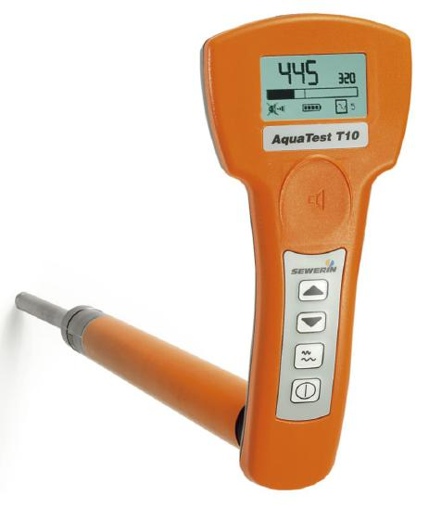
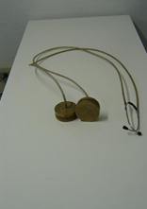
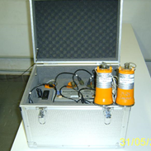
Tipos de equipamentos Acústicos utilizados
Haste Eletrônica
Sensores Armazenadores de Ruídos
Geofones Eletrônicos
Haste de Escuta
Geofones Mecânicos
Correlacionador de Ruídos

Slide 28
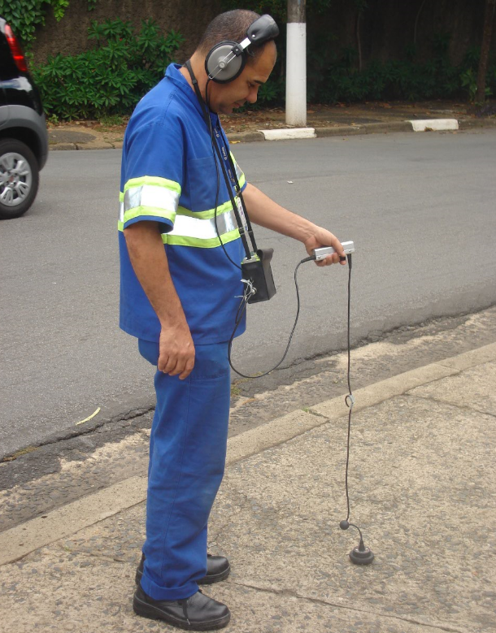
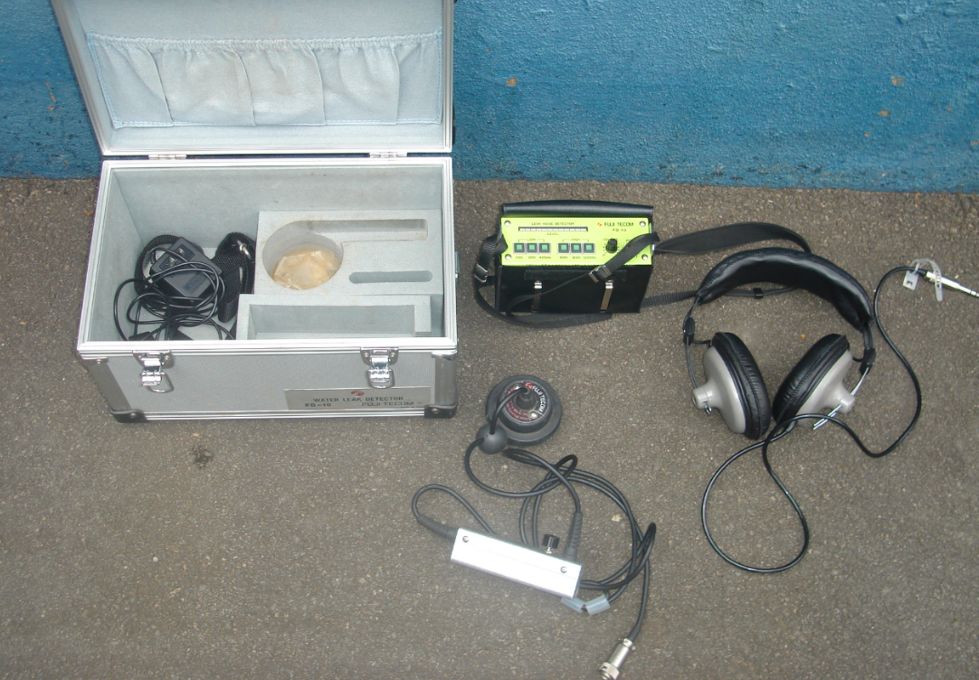
Elemento Humano
Profissional
Qualificado
Exigência de curso de detecção de vazamentos (nível I e II ) ABENDE
Equipe própria

Slide 29
Metodologia:
Tradicional
Atualmente
Preocupação - Quantidade de Km pesquisado
Preocupação Qualidade
Áreas de pesquisa aleatória
Áreas de pesquisa - Critérios -
Realizada a pesquisa – vazamento localizado consertado – Fim da Pesquisa
Setores que apresenta manutenções de redes e ramais por Km. (rompimento)
Setores com problemas operacionais
Frequência – Pesquisar 20% das redes por ano durante 5 anos = 100%
Tipo de material das redes
Setores com maiores índices de perdas.
Setores com ramais prediais em ferro galvanizado
4600 km de redes – 20% - 920 Km ano - 5 anos - 100%
Setores de medição (VRP's)
Fator de Pesquisa > 0,3
Frequência - Definida para cada setor de pesquisa (Necessidade)

Slide 30
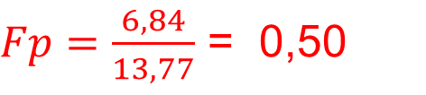
Fator de Pesquisa
FP = Q mínima noturna / Q média diária
Quanto mais o fator tende para 1, maior a possibilidade de vazamentos.
O fator de pesquisa maior que 0,30 tem grande possibilidade de vazamentos.
O uso desse parâmetro deve ser evitado para setores com intermitência no abastecimento. Devido à falta de água durante o dia , há um consumo elevado durante a noite, o que pode dar a falsear o FP.
$Fp=\frac{6,84}{13,77}$ = 0,50

Slide 31
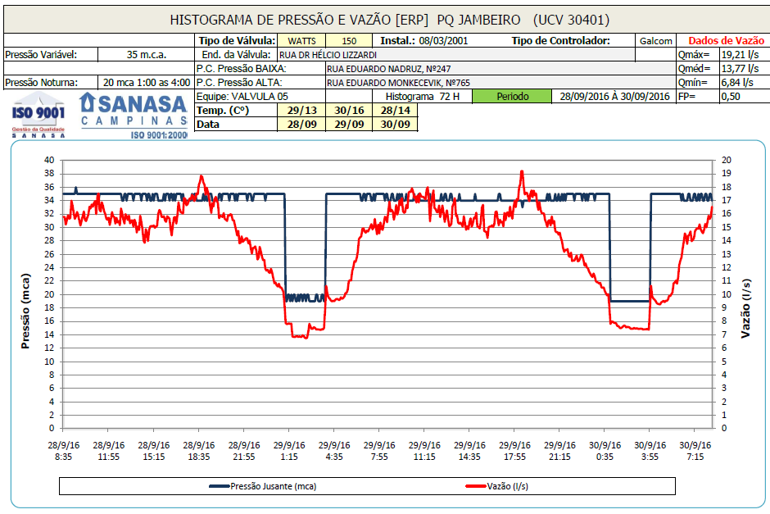
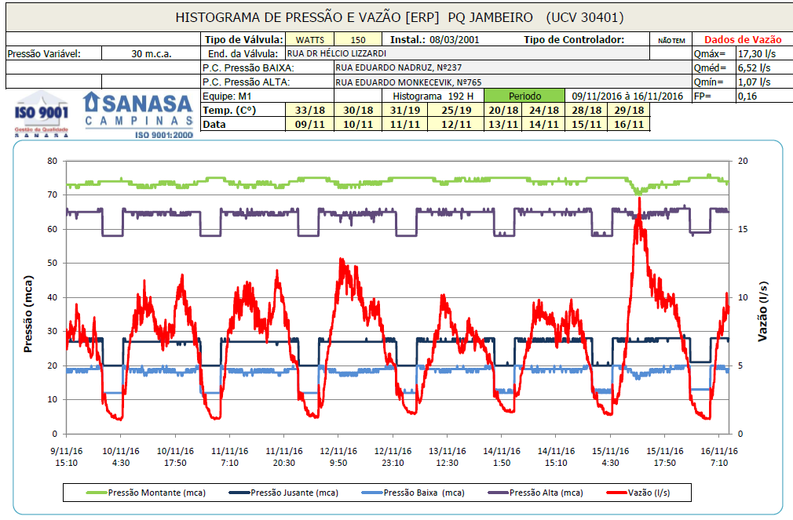
Fator de Pesquisa
Antes do Trabalho de Pesquisa de Vazamento
Depois do Trabalho de Pesquisa de Vazamento
FP = 0,50
Q min. = 6,84 l/s
Q min. = 1,07 l/s
FP = 0,16

Slide 32
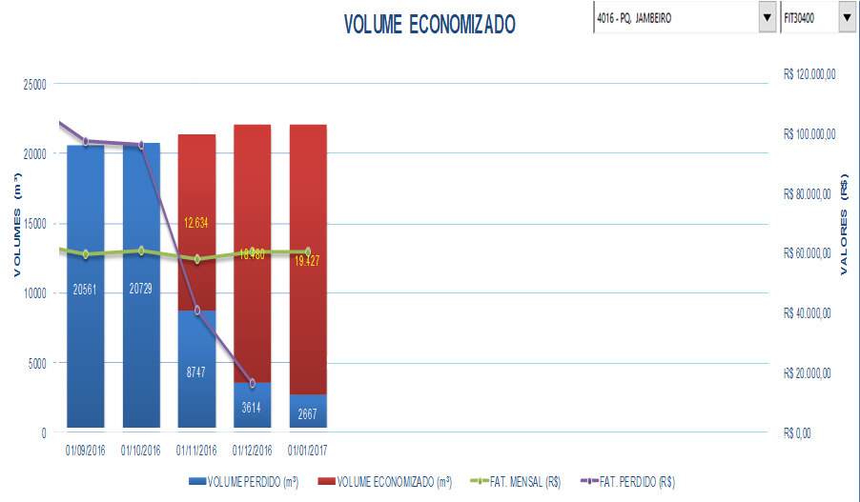
Volume Economizado Após a Pesquisa

Slide 33
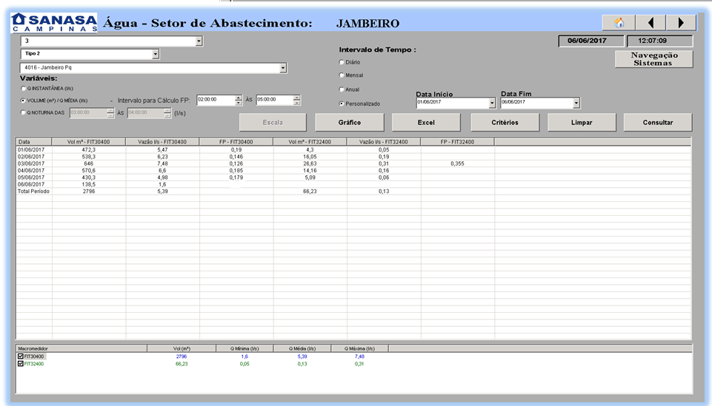
Setor com FP (Fator de pesquisa)

Slide 34
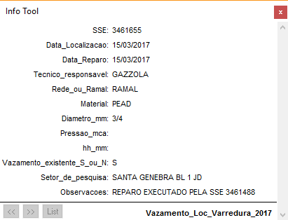
Primeira Etapa da Pesquisa: Haste de Escuta
A varredura: com hastes de escutas e geofones.
Os vazamentos localizados são marcados.
Gerado a ordem de serviço ao setor de manutenção.
Os vazamentos são Registrados e Georeferenciados

Slide 35
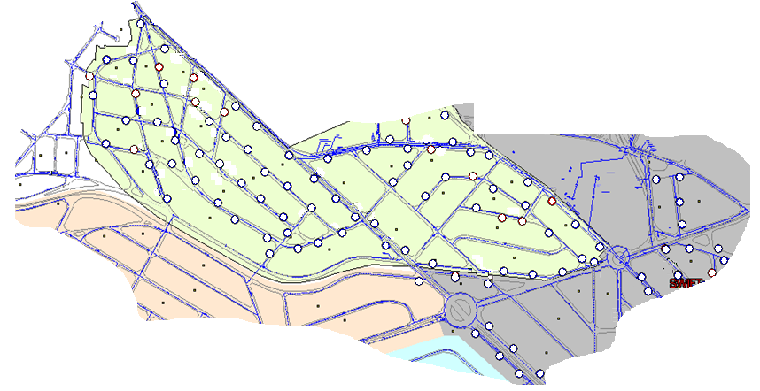
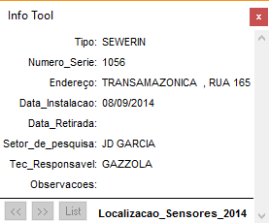
Segunda Etapa – Sensores de Ruídos - Correlacionadores
Instalação dos sensores
São enviadas então equipes para pontuar o eventual vazamento.
Leak
Confirmados e marcados os vazamentos
Gerado a ordem de serviço ao setor de manutenção
Repetimos este procedimento quantas vezes forem necessárias até que todos os sensores armazenadores de ruídos não apresentem indicação de vazamento
Todos os dados referentes a pesquisa de vazamentos são registrados

Slide 36
Benefícios da gestão da pesquisa de vazamentos
Exatidão e agilidade na detecção dos vazamentos.
Padronização da metodologia de trabalho.
Fiscalização efetiva da mão de obra e desempenho da equipe.
Avaliação operacional do setor pesquisado.
Banco de dados e rastreabilidade.
Define a periodicidades da pesquisa de cada setor.
Trabalho em conjunto com válvulas de controle no rebaixamento de pressões.
Integração com os demais setores da empresa (operação/manutenção/atendimento ao cliente/gestão do sistema).

Slide 37
Eficiência Operacional – Controle de Perdas
OBRIGADO!

Slide 38
Nome
Cargo/Função
Telefone – e-mail

